Slide 1

地方開放資料黑客松 交通與觀光
豐富科技
編 號：004
簡報人：李家豐
成 員：李巧云

Slide 2
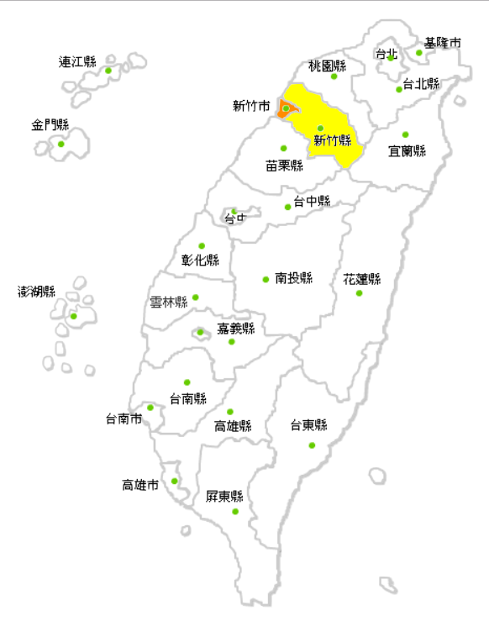
區域
新竹市
新竹縣

Slide 3
使用的資料集
新竹市政府
資料開放平台
新竹市免費公車預估到站時刻表
新竹縣政府
開放資料平台
新竹縣合法旅館
政府資料
開放平臺
市區公車之站牌資料
公共運輸整合資訊流通服務平台
新竹市公車站牌資訊
新竹市易塞車時段路段資訊
新竹市合法旅館資料名冊
景點 - 觀光資訊資料庫
餐飲 - 觀光資訊資料庫
活動 - 觀光資訊資料庫
新竹縣
新竹市

Slide 4
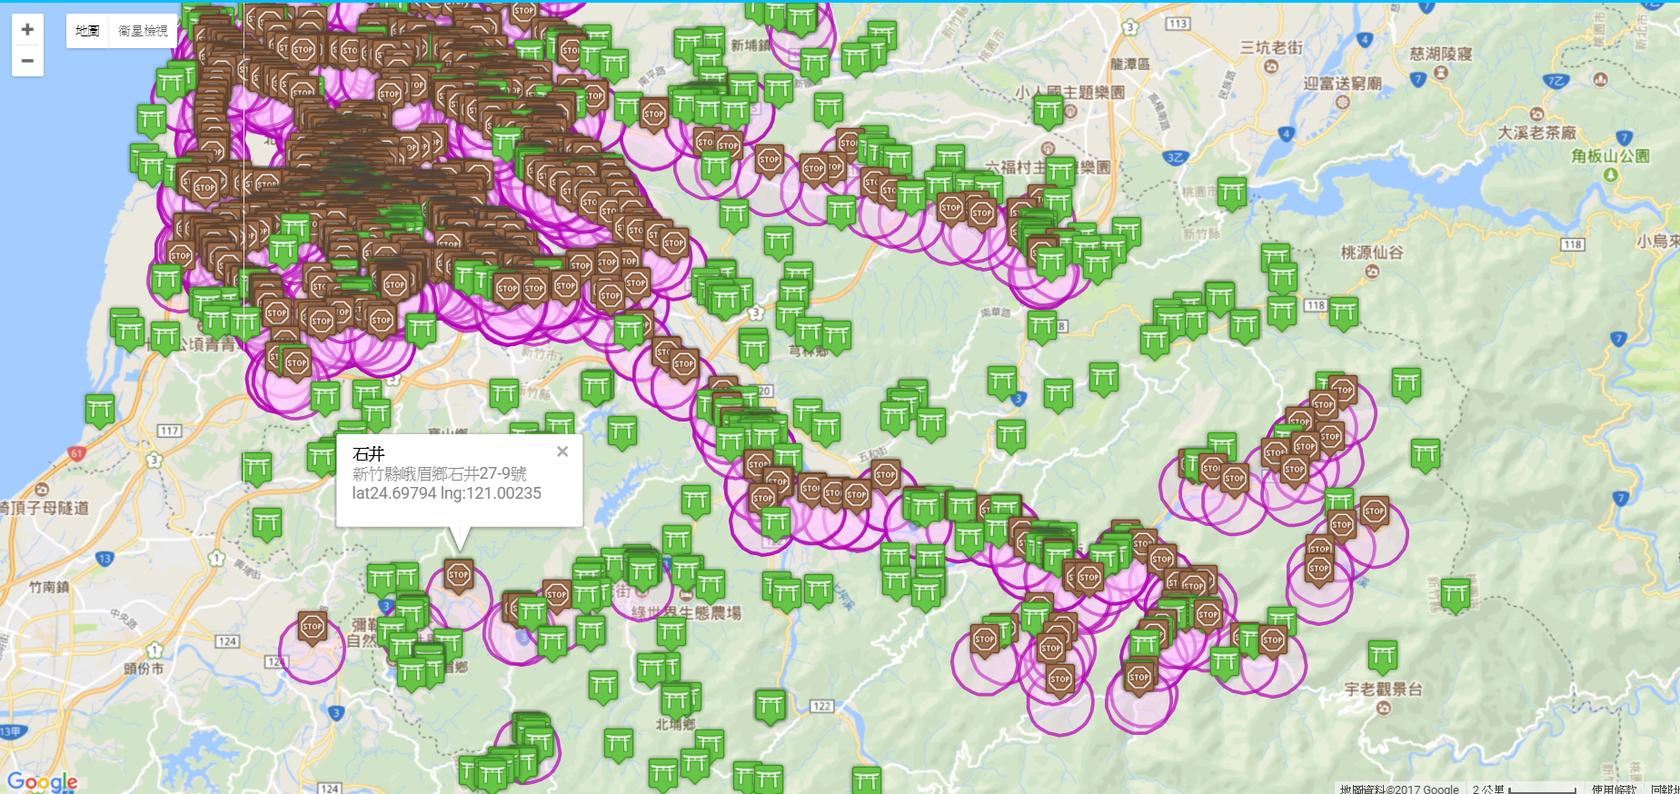
分析

Slide 5
定義問題
新竹縣市有豐富的人文、科技、景觀，為振興觀光，吸引更遊客，如何提升新竹縣市公車使用率及深度旅遊的環境是一個重要的服務項目， 「遊輪式公車」的應用整合了新竹市、新竹縣公車路線站牌、 景點、旅館相關的開放資料，提供旅客們以更少的費用，更深度認識新竹古城，而且降低對環境的污染，亦可檢視公車對於景點的方便性，是否有其不足，做為增設站牌或共乘機制的參考。
除此之外，提升公車使用率亦可減輕新竹捷運對公車業者帶來的衝擊、改善停車位、空污、振興觀光等問題,，可謂一舉數得。
地方發展 首重交通

Slide 6
分析站牌與景點的關係 將改變你的旅遊方式
為解決出遊時停車及塞車的問題，我們思考如何將『台鐡遊輪式列車』的旅遊方式，運用在【縣市公車】上，並且提供公車業者調整路線或站牌之參考資訊（價值）？以提升公車在地方觀光發展上的重要性！
將景點與公車站牌座標借由google map 顯示其關係, 發現有些偏遠景點無公車站, 遊客除自行開車及遊覽車前住無其它交通替代方案,致使景點塞車及人潮無法管制,(如武陵櫻花季),如能依景點的活動及季節來增設公車站,可提高遊客搭公車之意願(公車載客率↑及,並減少遊覽車駕駛路況不熟及過勞之問題,降低風險↓

Slide 7
解決方案
公車載客率
空污及旅遊交通意外
站牌週邊景點等資訊?
遊輪式公車
以公車站牌結合週邊景點的旅遊方式
景點週邊停車位不足?
如何規劃公車旅遊路線?
旅客回遊率

